Slide 1


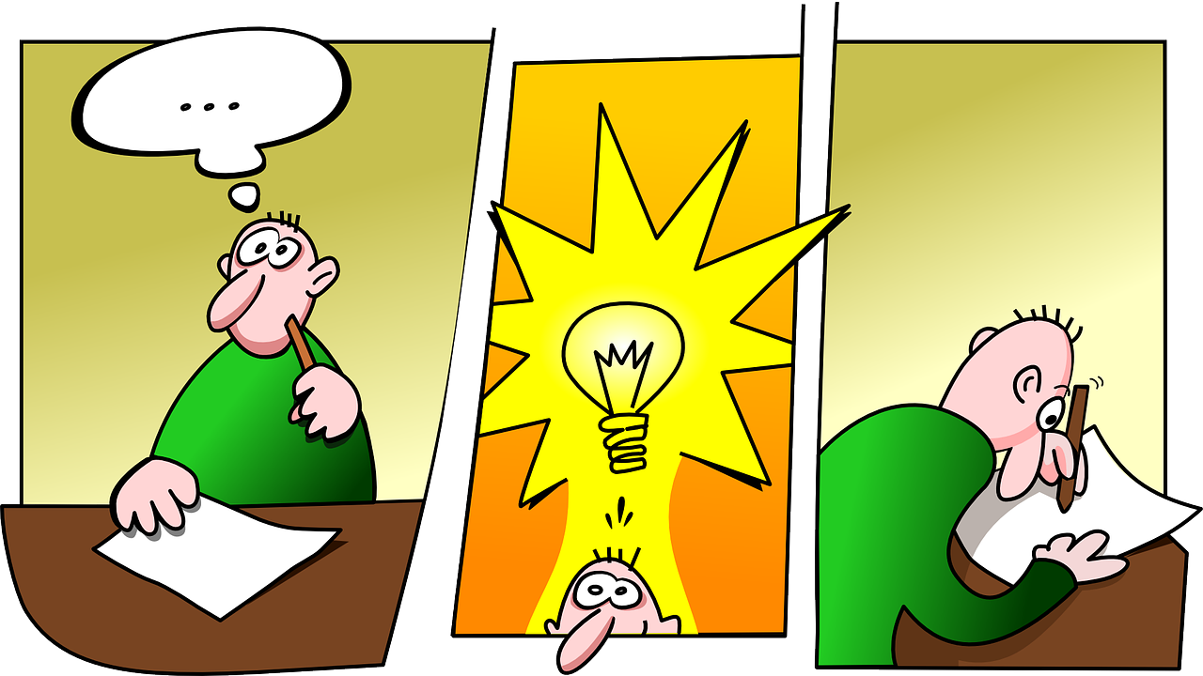
PATENT NEDİR?
ve
PATENT BAŞVURUSU NASIL YAPILIR?
Dr. Öğr. Ü. Çağdaş ALLAHVERDİ
Toros Üniversitesi Mühendislik Fakültesi
45 Evler Konferans Salonu
06.11.2018

Slide 2
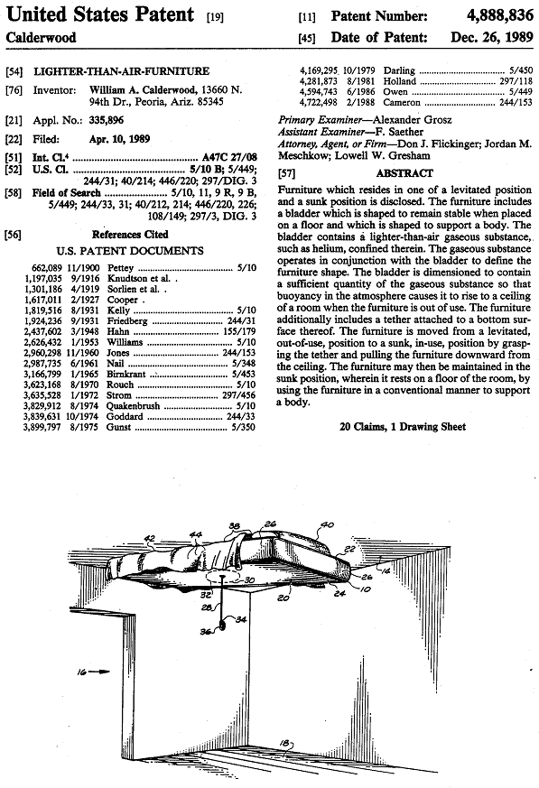
PATENT NEDİR?
ÖRNEKTİR

Slide 3
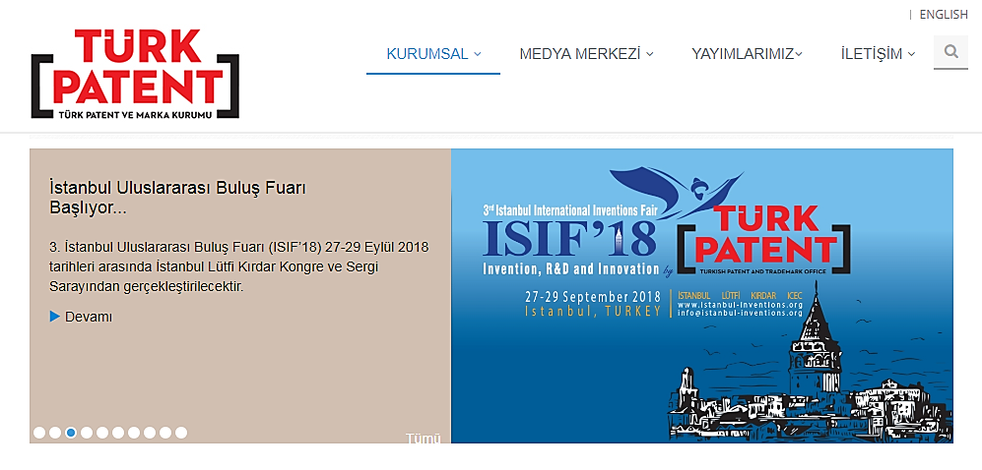
PATENT NEDİR?
Yapılan buluşlara Ülkemizde korunma hakkı sağlayan kuruluş ‘‘Türk Patent
Enstitüsü’’ dür.
http://www.turkpatent.gov.tr/TURKPATENT/

Slide 4
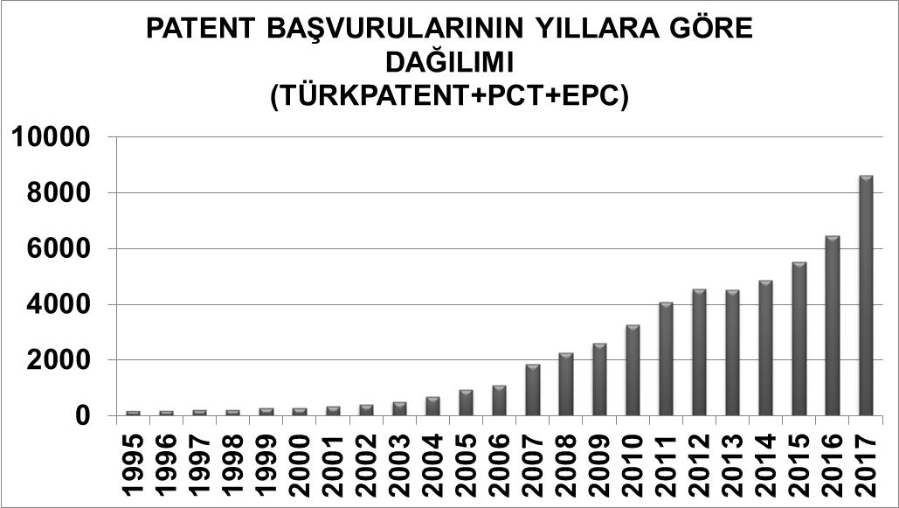
PATENT NEDİR?
Türk Patent Enstitüsü’nün (TPE) resmi patent istatistikleri
http://www.turkpatent.gov.tr/TURKPATENT/statistics/
Web sayfasında sunulmaktadır.

Slide 5
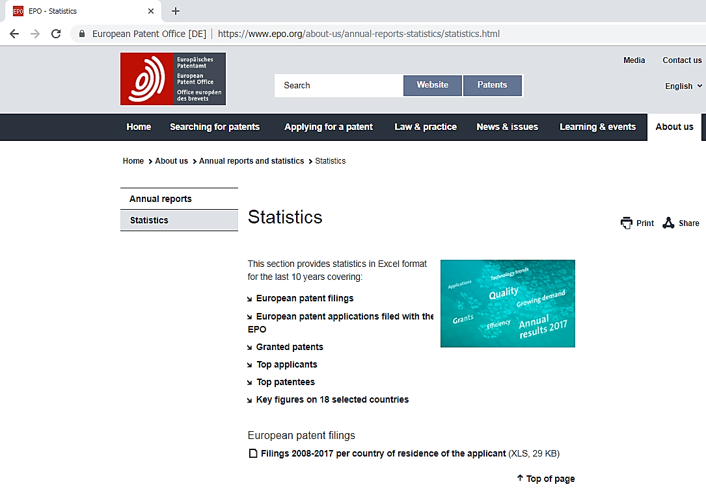
PATENT NEDİR?
Avrupa Patent Ofisi’nin (EPO) resmi patent istatistikleri
https://www.epo.org/about-us/annual-reports-statistics/statistics.html
Web sayfasında sunulmaktadır.

Slide 6
PATENT NEDİR?
Patent, sınırlı bir süre ve yer için sahibine, üçüncü kişiler tarafından buluşun
izinsiz olarak üretilmesini, satılmasını, kullanılmasını veya ithal edilmesini
engellemek amacıyla tanınan tekel hakkıdır.
Buluş, teknik bir sorunun yeni ve yaratıcı bir yolla çözümüdür.
Aşağıdaki konulara Patent verilmez:
Keşifler, bilimsel teoriler, matematiksel yöntemler,
Zihni faaliyetler, iş faaliyetleri veya oyunlara ilişkin plan, kural ve
yöntemler,
Bilgisayar programları,
Estetik niteliği bulunan mahsuller, edebiyat ve sanat eserleri ile bilim
eserleri,
Bilginin sunumu,
Konusu kamu düzenine veya genel ahlaka aykırı olan buluşlar,
İnsan veya hayvan vücuduna uygulanacak teşhis yöntemleri ile
cerrahi yöntemler dâhil tüm tedavi yöntemleri,
İnsan klonlama işlemleri, insan eşey hattının genetik kimliğini değiştirme
işlemleri, insan embriyosunun sınai ya da ticari amaçlarla kullanılması, insan
ya da hayvanlara önemli bir tıbbi fayda sağlamaksızın hayvanlara acı
çektirebilecek genetik kimlik değiştirme işlemleri ve bu işlemler sonucu elde
edilen hayvanlar.

Slide 7
PATENT NEDİR?
Patent için koruma süresi başvuru tarihinden itibaren incelemeli patent için
20 yıl, incelemesiz patent için 7 yıl ve faydalı model için 10 yıldır.
İNCELEMELİ PATENT
BULUŞ
PATENT BAŞVURUSU
ŞEKLİ İNCELEME
ARAŞTIRMA TALEBİ
ARAŞTIRMA RAPORU
İNCELEME TALEBİ
İNCELEME RAPORU

Slide 8
PATENT NEDİR?
Patent ile Faydalı model arasındaki farklar:
 | Patent | Faydalı Model
Yenilik | + | +
Buluş basamağı | +
Sanayiye uygulanabilirlik | + | +
Usuller ve usuller sonucu elde edilen ürünler | +
Eczacılıkla ilgili maddeler | +
Biyoteknolojik buluşlar | +
Kimyasal ve biyolojik maddeler | +
Araştırma raporu | + | +
İnceleme raporu | +
Koruma süresi | 20 yıl | 10 yıl

Slide 9
PATENT NEDİR?
Tekniğin bilinen durumu: Patent başvurusunun yapıldığı tarihten önce buluş
konusunda dünyanın herhangi bir yerinde erişilebilir (yazılı veya sözlü tanıtım,
kullanım vb. yolla açıklanan) her türlü bilgi
Yenilik: Tekniğin bilinen durumuna dahil olmaması
Buluş: Tekniğin bilinen durumundan aşikâr bir şekilde çıkarılamayacak
nitelikte olması
Sanayiye uygulanabilirlik: Sanayinin herhangi bir dalında üretilebilir,
uygulanabilir veya kullanılabilir nitelikte olması
Bir patent yazmak için öncelikle iyi bir ön araştırma yapmak gerekir.
İncelemeli bir patent için başvuru tarihinden belge alınmasına kadar geçen
ortalama süre 3 senedir.
Avrupa Patent Sözleşmesi (EPC) kapsamında Avrupa ülkelerinde başvuruda
bulunabilirsiniz.
Koruma süresi sona eren Patent ve Faydalı Modeller halka mal olur.
Bir buluş sahibi herhangi bir ülkede yaptığı patent başvurusunu takip eden
12 ay içinde başka bir ülkede de aynı buluş için patent başvurusu yapıp, ilk
yaptığı başvuruya dayanarak öncelik hakkını talep edebilir. Buna rüçhan hakkı
denir.

Slide 10
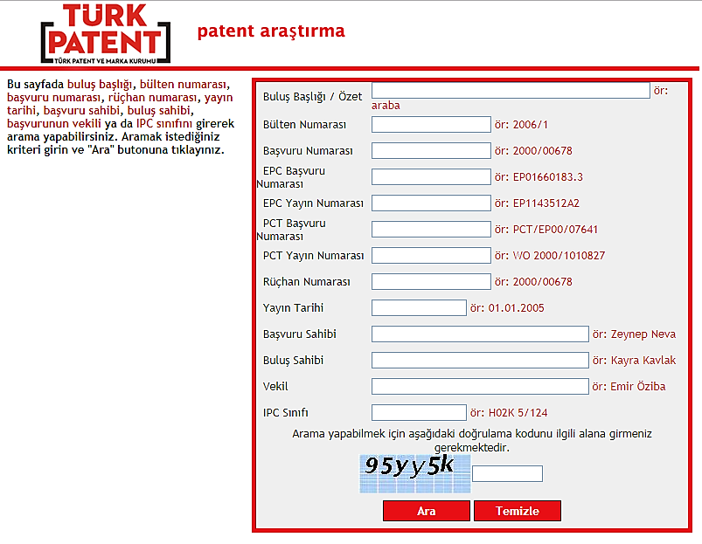
PATENT NEDİR?
http://online.turkpatent.gov.tr/EPATENT/servlet/PreSearchRequestManager

Slide 11
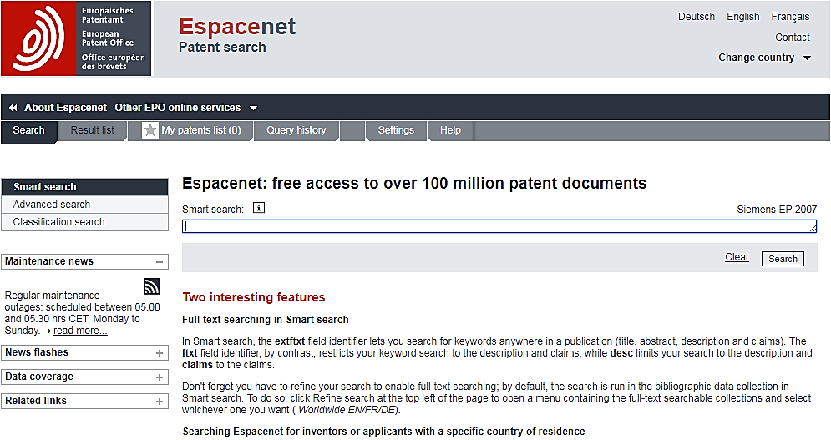
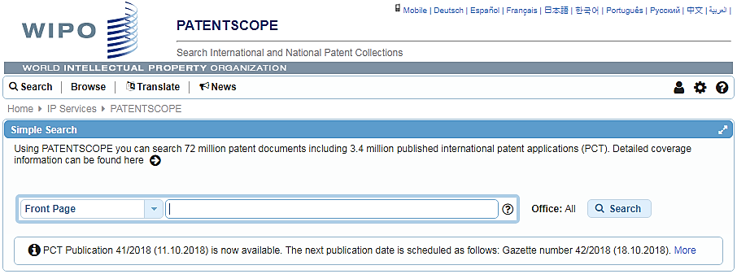
PATENT NEDİR?
Espacenet
WIPO

Slide 12
PATENT BAŞVURUSU NASIL YAPILIR?
Patent başvurusu için gerekenler:
Elektronik veya mobil imza
Özet
Tarifname
İstemler
Varsa Resimler
Tarifname: Tarifname, buluşun tüm detayı ile anlatıldığı kısımdır.
İstemler: Korunması istenen teknik özellikler istemlere yazılmalıdır.
İstemlerde yazılmayan özellikler korunamaz.

Slide 13
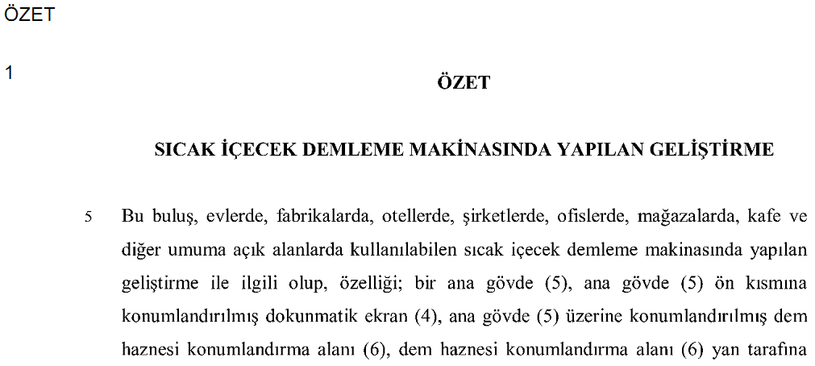
PATENT BAŞVURUSU NASIL YAPILIR?
ÖZET
Buluş
Başlığı

Slide 14
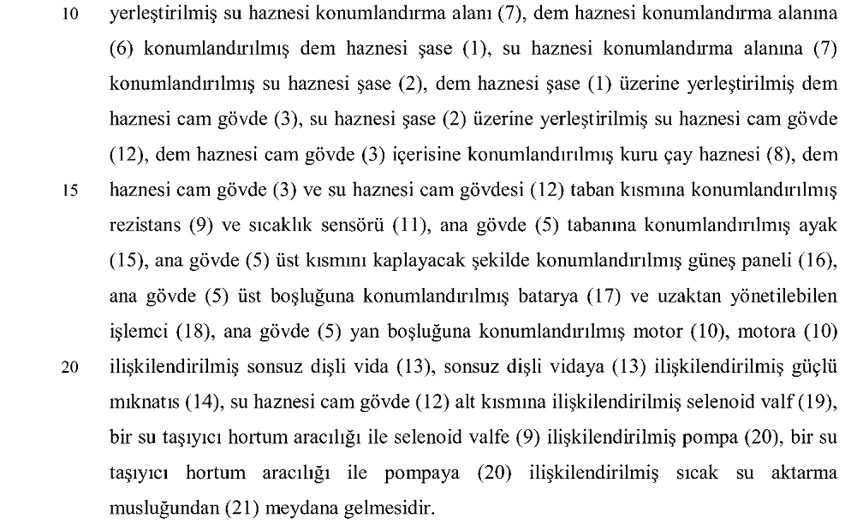
PATENT BAŞVURUSU NASIL YAPILIR?

Slide 15
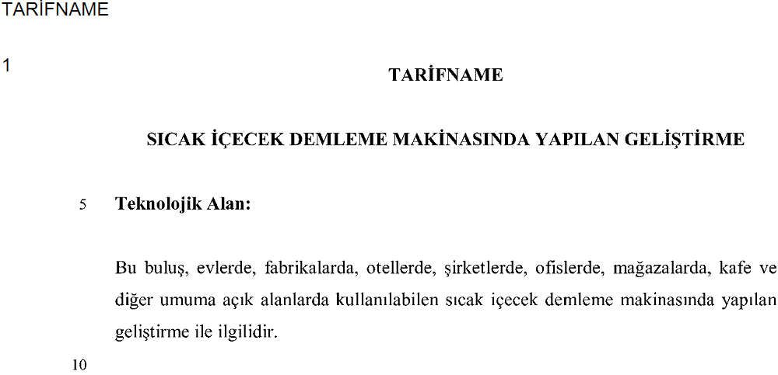
PATENT BAŞVURUSU NASIL YAPILIR?
TARİFNAME
Buluş
Başlığı

Slide 16
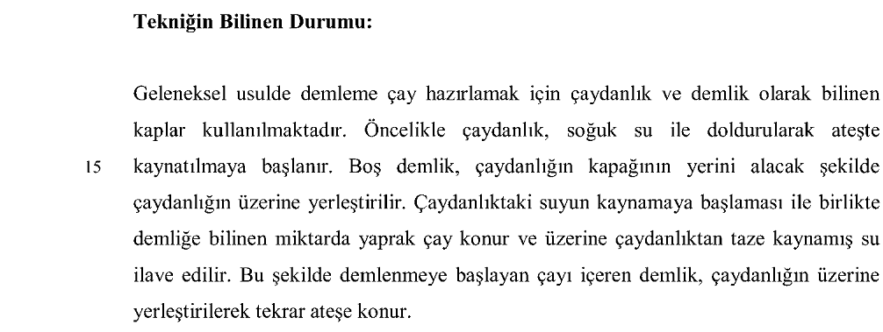
PATENT BAŞVURUSU NASIL YAPILIR?
TARİFNAME

Slide 17
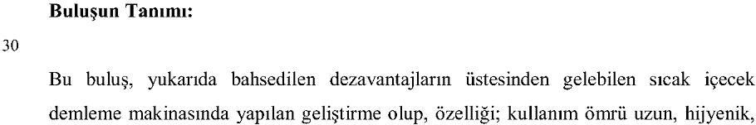
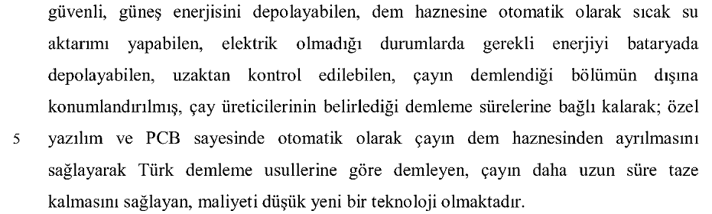
PATENT BAŞVURUSU NASIL YAPILIR?
TARİFNAME

Slide 18
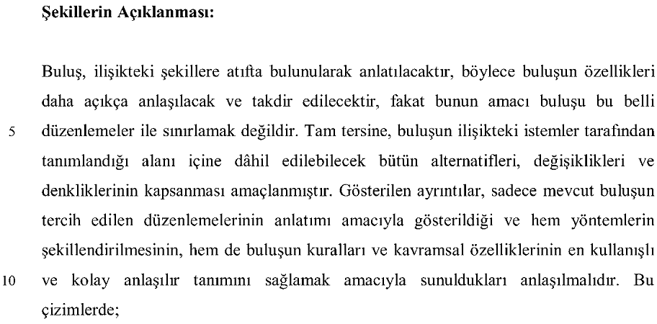
PATENT BAŞVURUSU NASIL YAPILIR?
TARİFNAME

Slide 19
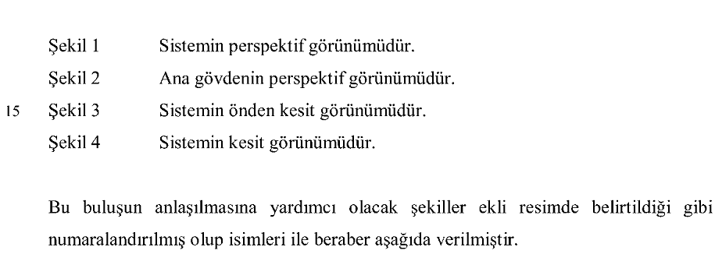
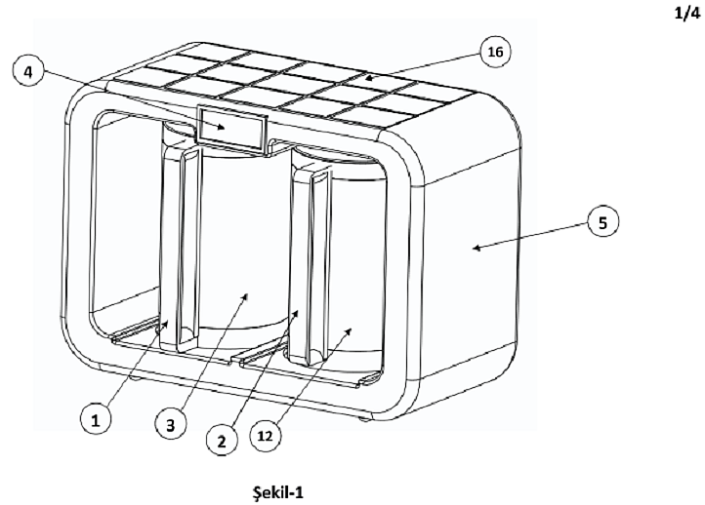
PATENT BAŞVURUSU NASIL YAPILIR?
TARİFNAME

Slide 20
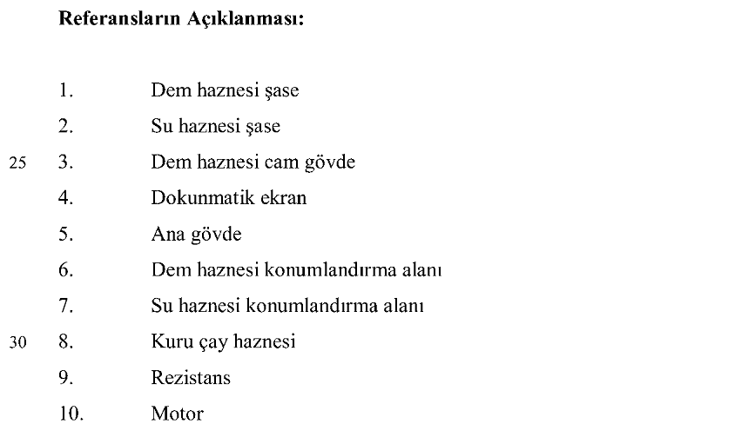
PATENT BAŞVURUSU NASIL YAPILIR?
TARİFNAME

Slide 21
PATENT BAŞVURUSU NASIL YAPILIR?
RESİMLER: Buluşun anlaşılmasını kolaylaştırır. Zorunlu değildir.
Resimler, çizim aletleri ya da çizim programları kullanılarak çizilen teknik resimlerdir.
Fotoğraflar ve tablolar resim olarak kabul edilmez (Mikron düzeyde mikroskobik görüntüleme gerektiren bazı durumlar hariç)
Resimlerde siyah dışında renk ve gölgelendirme kullanılmaz.
Şekillerin içi boyalı, gölgeli, siyah veya başka bir renk ile dolu olmamalıdır. Bunun yerine tarama çizgileri kullanılabilir.
Resimler ve detayları üçte iki oranında küçültmede görülecek büyüklükte olmalıdır.
Resimler sayfa kenarlarına çok yakın ya da sayfa dışına taşacak kadar büyük çizilmemelidir.
İlgili sayfanın numarası / Toplam resim sayfası sayısı

Slide 22
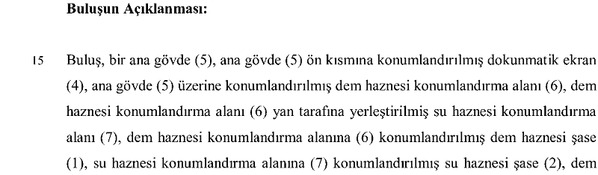
PATENT BAŞVURUSU NASIL YAPILIR?
TARİFNAME
Bu bölümde buluşun, tekniğin bilinen durumundaki teknoloji ya da ürünlere kıyasla getirdiği yenilikler, sağladığı avantajlar, ortadan kaldırdığı dezavantajlar veya çözdüğü problemler anlatılmalıdır.

Slide 23
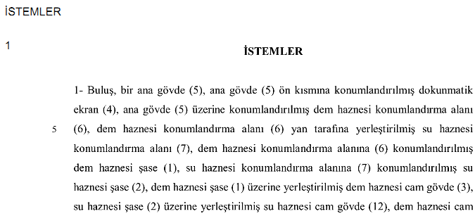
PATENT BAŞVURUSU NASIL YAPILIR?
İSTEMLER
İstem sayfasının başına sadece “İSTEMLER” ifadesi yazılır.
İstemlerde bahsedilen konuların tarifnamede mutlaka açıklanmış olması gerekir.
Bağımsız İstem: Buluş, … olup, özelliği; …
Bağımlı İstem: İstem 1’e göre …. olup özelliği; …

Slide 24
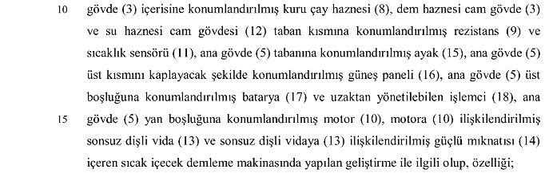
PATENT BAŞVURUSU NASIL YAPILIR?
İSTEMLER

Slide 25
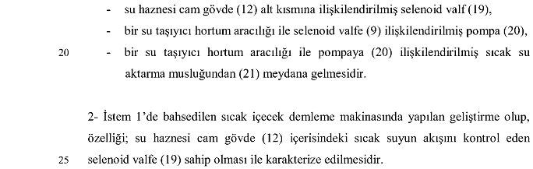
PATENT BAŞVURUSU NASIL YAPILIR?
İSTEMLER

Slide 26
PATENT BAŞVURUSU NASIL YAPILIR?
YANLIŞ YAZILAN İSTEMLER:
Buluş, bir şemsiye olup özelliği; yağmurdan ve güneşten korumasıdır.
(Teknik yönü yazılmadığı için yanlış yazılmış bir istemdir)
Buluş, bir şemsiye olup özelliği; tarifnamede anlatılan özelliklere sahiptir.
(Sadece tarifnameye atıf yapıldığı için)
Buluş, bir şemsiye olup özelliği; şekil 1’de gösterilen parçalardan oluşmaktadır. (Sadece şekle atıf yapıldığı için)
Buluş, bir şemsiye olup özelliği; sap kısmını içerir. Sap kısmına katlanabilir metal kollar bağlanır. Yağmurdan korunmak için, söz konusu metal kolların üzerinde kumaş bulunmaktadır. Sap üzerinde şemsiyenin açılmasını sağlayan düğme bulunmaktadır. (Birden fazla cümle içerdiği için)
DOĞRU YAZILAN İSTEM:
Buluş, bir şemsiye olup özelliği; sap (1), sapa bağlı katlanabilen metal kollar (2), kollara dikili kumaş (3) ve şemsiyenin açılmasını sağlayan sap üzerinde bulunan düğmeden (4) oluşmasıdır. (İstemin en sonuna nokta konur)

Slide 27
PATENT BAŞVURUSU NASIL YAPILIR?
YANLIŞ YAZILAN İSTEMLER:
Buluş, bir şemsiye olup özelliği; yağmurdan ve güneşten korumasıdır.
(Teknik yönü yazılmadığı için yanlış yazılmış bir istemdir)
Buluş, bir şemsiye olup özelliği; tarifnamede anlatılan özelliklere sahiptir.
(Sadece tarifnameye atıf yapıldığı için)
Buluş, bir şemsiye olup özelliği; şekil 1’de gösterilen parçalardan oluşmaktadır. (Sadece şekle atıf yapıldığı için)
Buluş, bir şemsiye olup özelliği; sap kısmını içerir. Sap kısmına katlanabilir metal kollar bağladır. Yağmurdan korunmak için, söz konusu metal kolların üzerinde kumaş bulunmaktadır. Sap üzerinde şemsiyenin açılmasını sağlayan düğme bulunmaktadır. (Birden fazla cümle içerdiği için)
DOĞRU YAZILAN İSTEM:
Buluş, bir şemsiye olup özelliği; sap (1), sapa bağlı katlanabilen metal kollar (2), kollara dikili kumaş (3) ve şemsiyenin açılmasını sağlayan sap üzerinde bulunan düğmeden (4) oluşmasıdır. (İstemin en sonuna nokta konur)

Slide 28
PATENT BAŞVURUSU NASIL YAPILIR?
Eğer buluş:
ürün ile ilgili ise istem “ürün istemi”,
yöntem ile ilgili ise istem “yöntem istemi”
olarak adlandırılır.
Ürün istemi:
1) Buluş, diş fırçası koruma kabı olup, özelliği;
-görsel unsurlar içeren, takılıp çıkarılabilir, değiştirilebilir en az bir üst parça,
-bu üst parçaların yerleştirildiği en az bir kapak,
-üst parçaların kapaklar üzerine takılıp çıkartılabilmesini sağlayan en az bir çentik (7) ile bu çentiğin (7) geçtiği en az bir çentik girintisi (6) içermesidir.
Yöntem istemi:
1) Buluş kapı üretim yöntemi olup özelliği;
- ahşap malzemenin kesilmesi (101),
- kesilen malzemenin boyanması (102),
- boya kuruduktan sonra kapı üzerine yapıştırıcı sürülmesi (103),
- kaplama malzemesinin yapıştırıcının üzerine konması (104),
- kapının preslenmesi (105),
işlem adımlarından oluşmasıdır.

Slide 29
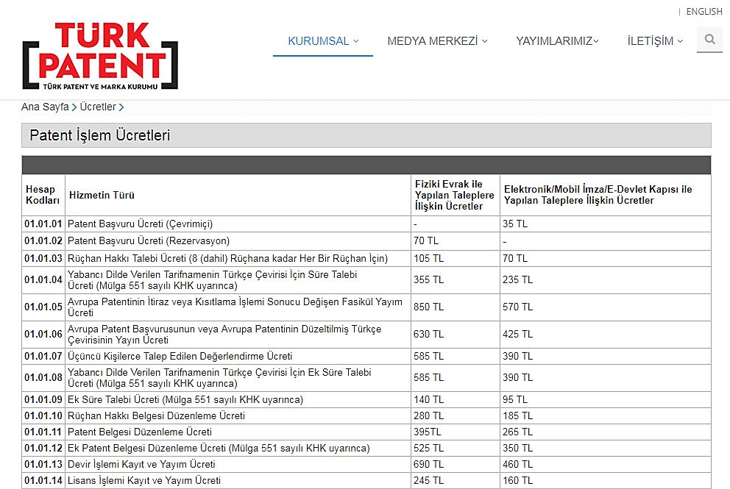
PATENT BAŞVURUSU NASIL YAPILIR?
Patent Başvuru Ücretleri ve diğer ücretlendirmeler http://www.turkpatent.gov.tr/TURKPATENT/fees/informationDetail?id=112
Web sayfasında ilan edilir.

Slide 30
PATENT BAŞVURUSU NASIL YAPILIR?
Kimler Patent Vekili Olabilir?
TÜRK PATENT ENSTİTÜSÜ PATENT VEKİLLİĞİ VE MARKA VEKİLLİĞİ
SINAV VE SİCİL İŞLEMLERİNE İLİŞKİN YÖNETMELİK
İKİNCİ BÖLÜM
Vekilliğe Kabul Şartları, Tüzel Kişi Vekiller
Patent vekilliği veya marka vekilliğine kabul şartları
MADDE 4 – (1) Gerçek kişilerin patent vekili veya marka vekili olabilmesi için aşağıdaki şartları taşıması gerekir:
a) Türkiye Cumhuriyeti vatandaşı olmak.
b) Fiil ehliyetine sahip bulunmak.
c) En az dört yıllık lisans eğitimi veren yükseköğretim kurumlarının veya bunlara denkliği yetkili makamlarca kabul edilen yurt dışındaki yükseköğretim kurumlarının birinden mezun olmak.
ç) Yüz kızartıcı suçlardan mahkumiyeti bulunmamak.
d) Türkiye’de yerleşim yeri bulunmak.
e) Sınavda başarılı olmak.
f) Sicile kayıt olmak.

Slide 31

Sabırla Dinlediğiniz için
Teşekkür Ederim.

